Slide 1

Communauté de communes VAL DE CHER CONTROIS
Rapport sur les orientations budgétaires 2019
25 mars 2019

Slide 2
Sommaire
Le contexte économique international et national
Les Lois de Finances votées fin 2018
Les comptes prévisionnels 20178 de la CCVCC
Une prospective financière de la CCVCC 2018-2024
Les orientations budgétaires 2019 de la CCVCC
Notes:
2

Slide 3
Introduction : le cadre législatif et réglementaire du rapport sur les orientations budgétaires
Le ROB – rapport sur les orientations budgétaires - est défini à l’article L2312-1 du CGCT
Il doit contenir :
  1° Les orientations budgétaires envisagées par la commune portant sur les évolutions prévisionnelles des dépenses et des recettes, en fonctionnement comme en investissement. Sont notamment précisées les hypothèses d'évolution retenues pour construire le projet de budget, notamment en matière de concours financiers, de fiscalité, de tarification, de subventions ainsi que les principales évolutions relatives aux relations financières entre la commune et l'établissement public de coopération intercommunale à fiscalité propre dont elle est membre.
  2° La présentation des engagements pluriannuels, notamment les orientations envisagées en matière de programmation d'investissement comportant une prévision des dépenses et des recettes. Le rapport présente, le cas échéant, les orientations en matière d'autorisation de programme.
  3° Des informations relatives à la structure et la gestion de l'encours de dette contractée et les perspectives pour le projet de budget. Elles présentent notamment le profil de l'encours de dette que vise la collectivité pour la fin de l'exercice auquel se rapporte le projet de budget.
  Les orientations visées aux 1°, 2° et 3° devront permettre d'évaluer l'évolution prévisionnelle du niveau d'épargne brute, d'épargne nette et de l'endettement à la fin de l'exercice auquel se rapporte le projet de budget.
  Dans les communes de plus de 10 000 habitants, les établissements publics de coopération intercommunale de plus de 10 000 habitants et qui comprennent au moins une commune de 3 500 habitants, les départements, le rapport comporte également les informations relatives:
  - à la structure des effectifs ;
  - aux dépenses de personnel comportant notamment des éléments sur la rémunération tels que les traitements indiciaires, les régimes indemnitaires, les bonifications indiciaires, les heures supplémentaires rémunérées et les avantages en nature ;
  - à la durée effective du travail.
Notes:
3

Slide 4
Introduction : le cadre législatif et réglementaire du rapport sur les orientations budgétaires
Le ROB – rapport sur les orientations budgétaires - est défini à l’article L2312-1 du CGCT
  La Loi de programmation des finances publiques 2018-2022 du 22 janvier 2018 a introduit deux nouveautés (article 13) :
    « II. - A l’occasion du débat sur les orientations budgétaires, chaque collectivité territoriale ou groupement de collectivités territoriales présente ses objectifs concernant :
    1° L’évolution des dépenses réelles de fonctionnement, exprimées en valeur, en comptabilité générale de la section de fonctionnement ;
    2° L’évolution du besoin de financement annuel calculé comme les emprunts minorés des remboursements de dette.
    Ces éléments prennent en compte les budgets principaux et l’ensemble des budgets annexes.
Il doit être présenté devant l’organe délibérant dans les deux mois précédant le vote du budget primitif
Notes:
4

Slide 5
1. Le contexte économique international et national
La conjoncture internationale est dominée par de nombreuses incertitudes et des tensions, notamment commerciales
La conjoncture mondiale a connu un léger ralentissement en 2018 et ce ralentissement devrait se poursuivre en 2019
En 2019-2020, les incertitudes et les tensions dominent : tensions commerciales causées notamment par le durcissement de la politique américaine ; incertitudes quant au devenir de la croissance chinoise
La zone Euro, et notamment la France, a subi plus fortement que d’autres zones le ralentissement mondial
Au sein de la zone Euro, c’est le ralentissement allemand qui est très fort, en raison notamment du recul des exportations et d’une transition difficile de l’automobile ; cette dégradation touchera la France, grand partenaire commercial de l’Allemagne.
Pour ce qui concerne les années 2019-20, plusieurs risques dominent :
  Comment vont évoluer les relations commerciales entre les principaux pôles mondiaux ?
  La croissance chinoise va-t-elle fortement ralentir ?
  Quelle sera l’évolution des prix de l’énergie en 2019 ?
  Les risques financiers vont-ils se résorber ?
  A l’échelle européenne, l’impact du Brexit est difficile à évaluer mais pourrait renforcer l’impact négatif du ralentissement mondial
 |  | Croissance (% PIB)
Source OCDE | 2018 (e) | 2019 (p) | 2020
France | 1,5% | 1,3% | 1,3%
Allemagne | 1,4% | 0,7% | 1,1%
Zone Euro | 1,8% | 1% | 1,2%
Royaume Uni | 1,4% | 0,8% | 0,9%
Chine | 6,6% | 6,2% | 6%
Etats-Unis | 2,9% | 2,6% | 2,2%
Monde | 3,6% | 3,3% | 3,4%
Notes:
5

Slide 6
1. Le contexte économique international et national
Les prévisions pour la France en 2019-2020 sont incertaines, dominées par l’impact des mesures prises par l’Etat en 2018 mais aussi par les répercussions de l’environnement mondial
Croissance :
  La croissance a subi un ralentissement en 2018 (1,5% contre 2,3% en 2017), accentué à la fin de l’année par la conjoncture économique et sociale (notamment l’effet de la « crise des gilets jaunes » sur la consommation des ménages)
  L’année 2019 devrait voir un redressement du pouvoir d’achat du fait de l’impact des mesures prises en 2018 (et donc de la consommation), compensant, mais seulement en partie, l’effet du ralentissement mondial sur la croissance.
  L’inconnue concerne l’investissement (des entreprises mais aussi des ménages – forte baisse des permis de construire fin 2018 -)
Inflation :
  L’inflation s’est accélérée mais demeure contenue aux alentours de 2%
Chômage :
  Le taux de chômage est passé fin 2018 en dessous du seuil de 9% de la population active (définition BIT)
  La France présente par rapport à d’autres pays industrialisés la particularité d’avoir une croissance forte de sa population active
Taux d’intérêt :
  Les prévisions actuelles anticipent une légère remontée des taux (taux à 10 ans de 0,7% en 2018 à 1,1% fin 2019)
  Les taux d’intérêt court terme (3 mois) devraient demeurer négatifs
Notes:
6

Slide 7
2. La situation des finances publiques et les lois de finances
Le déficit public demeure élevé à fin 2018 et les mesures prises fin 2018 font douter de la capacité de l’Etat à atteindre ses objectifs tant en 2019 (réduction du déficit hors éléments exceptionnels) qu’à horizon 2022 (quasi équilibre des finances publiques)
Le déficit public ne s’est pas réduit en 2018 malgré l’amélioration de la situation des organismes de sécurité sociale et des collectivités locales
Il faut noter que les collectivités locales ne pèsent que pour moins de 9% dans la dette publique globale alors qu’elles représentent environ 70% de l’investissement public.
Les mesures prises par l’Etat en décembre 2018 ajoutées à la transformation du CICE en réduction de charges vont aboutir à une forte hausse du déficit public lié uniquement à l’Etat
Il faut ajouter que le ralentissement de la croissance en 2019 n’est pas totalement pris en compte dans ces chiffres
Besoin de financement % PIB | 2017 | 2018 | 2019
Etat | -2,9% | -3,3% | -4,3%
Organismes de Sécurité sociale | 0,3% | 0,6% | 0,8%
Collectivités locales | 0 | 0,1% | 0,1%
TOTAL (arrondi) | -2,6% | -2,6% | -3,4%
Le gouvernement souhaite que l’effort financier de redressement des finances publiques soit partagé entre Etat, organismes de sécurité sociale et collectivités locales
Notes:
7

Slide 8
2. La situation des finances publiques et les lois de finances
Les collectivités locales ont démontré en 2017 une capacité à maîtriser l(‘évolution de leurs dépenses de fonctionnement, respectant l’esprit de la loi de programmation des finances publiques (évolution des dépenses publiques locales limitée à 1,2% par an)
Le tableau- ci-contre doit être analysé avec prudence : il prend en compte les transferts de compétences entre départements et région (transport et développement économique principalement).
L’année 2017 avait mis en évidence un redressement de l’investissement local après 3 années de baisse (+6,1%)
Malgré un recours accru à l’emprunt, le niveau d’endettement des collectivités locales a diminué (ratio encours de dette / épargne brute)
Les premières données relatives à 2018 semblent montrer une faible évolution des dépenses de fonctionnement : 0,7% (et même 0,3% pour les collectivités locales soumises à contractualisation)
Volumes budgétaires des collectivités locales DGCL | Dépenses de fct 2017 | Taux d’évolution 2016-17 | Besoin de financement (-) ou excédent de financement (+)
Bloc communal | 92,4 Md€ | 1,4% | +0,7 Md€
Départements | 58,2 Md€ | -0,2% | +1,2 Md€
Régions | 21,1 Md€ | 10,2% | -0,8 Md€
Notes:
8

Slide 9
2. La situation des finances publiques et les lois de finances
Principales dispositions de la Loi de Finances 2019 pour les collectivités locales
La poursuite de la suppression progressive de la taxe d’habitation en 2019
  Cette suppression concernera les contribuables dont le revenu fiscal de référence est inférieur à 27 000 € pour une part (43 000 € pour un couple). Elle sera mise en œuvre de manière progressive : 65% en 2019 et 100% en 2020
  Les collectivités locales ne seront pas impactées en 2019 compte tenu du mécanisme de dégrèvement mis en œuvre (compensation à l’euro près, les communes et EPCI bénéficiant de l’évolution des bases et de l’évolution des taux)
  Le dégrèvement accordé aux contribuables sera calculé sur la base des taux et abattements 2017 (une éventuelle hausse de taux sera donc répercutée sur le contribuable)
Une inconnue, à un an du terme de la réforme : le niveau et la nature de la compensation
  Une loi spécifique devrait être examinée au Parlement en 2019
  Les associations d’élus ont, chacune, formulé des recommandations concernant cette question
  Les communes et EPCI disposeront de très peu de temps pour réagir aux impacts de la suppression totale de la taxe d’habitation, suppression qui semble aujourd'hui probable, au moins pour les résidences principales.
Quelques données sur la fiscalité des communes et EPCI (DGCL, en M€) | Produit 2017 | Progression moyenne 2016-17
Taxe d’habitation | 22 282 | 1,9% (effet taux : 0,4%)
Taxe sur le foncier bâti | 18 558 | 2,5% (effet taux 0,7%)
Impôts économiques (CFE et CVAE essentiellement) | 13 848 | 4,8% (effet taux pour la CFE : 0,5%)
Ces données mettent en évidence l’enjeu lié à la suppression de la taxe d’habitation pour le « bloc communal » (communes et EPCI)
Notes:
9

Slide 10
2. La situation des finances publiques et les lois de finances
Principales dispositions de la Loi de Finances 2019 pour les collectivités locales
Autres dispositions de nature fiscale :
  Suppression en 2019 de la CFE minimum pour les contribuables ayant un chiffre d’affaires inférieur à 5 000 euros. Une compensation sera versée par l’Etat, calculée sur la base du taux de CFE 2018 disposition de la LFI 2018 mise en œuvre en 2019)
  Revalorisation des valeurs locatives : pas de disposition en Loi de Finances mais application d’une règle adoptée en LFI 2016. Les valeurs locatives des locaux d’habitation seront revalorisées de 2,2% (évolution de l’indice des prix à la consommation entre novembre 2017 et novembre 2018). Ce taux est exceptionnellement élevé.
  Attention : en 2019, les valeurs locatives des locaux commerciaux vont subir le contrecoup d’une revalorisation 2018 qui s’est avérée supérieure à la réalité de l’évolution des loyers. Cela pourrait conduire à une baisse de ces valeurs locatives, mais d’ampleur diverse selon les territoires (dans le cas de la CCVCC, les locaux commerciaux représentent environ 15% de la base de foncier bâti mais une partie plus significative des bases de CFE).
  Taxe GEMAPI : possibilité d’en voter le produit jusqu’au 15 avril.
  Demi-part des veuves : l’Etat est revenu sur son engagement de compenser l’impact de cette mesure. Il s’en suivra une perte de 240 M€ entre 2017 à 2019 (cette mesure a pu générer une baisse de base de TH entre les notifications 2018 et les bases définitives). Cette baisse ne sera pas compensée intégralement en 2019 (via les compensations fiscales).
  IFER éolien : la LFI prévoit un reversement obligatoire à la commune d’implantation de 20% du produit de l’IFER éolien pour les éoliennes installées à compter de 2019, même si l’EPCI a adopté la FPU (ce dernier continuera d’en percevoir 50% et le CD 30%)
  TGAP (taxe générale sur les activités polluantes) : montée en puissance programmée de la TGAP en matière de déchets (minimum de 15€/tonne en 2025 et très forte hausse pour les déchets enfouis en CET, à 65€/tonne en 2025)
  Baisse de la TVA à 5,5% pour certaines prestations relatives aux déchets (à compter de 2021)
Notes:
10

Slide 11
2. La situation des finances publiques et les lois de finances
Principales dispositions de la Loi de Finances 2019 pour les collectivités locales
L’évolution des dotations et subventions de l’Etat :
  Une stabilité globale des dotations de fonctionnement (27 Mds€, hors DGF des régions qui disparaît et est remplacée par une fraction de TVA)
  Les dotations de péréquation (DSU et DSR) dont revalorisées (+180 M€) mais cette hausse est financée par les communes et EPCI
  Ainsi la dotation forfaitaire des communes dont le potentiel fiscal est supérieur à 75% de la moyenne sera écrêtée jusqu’à 2% des recettes de fonctionnement retraitées de l’année n-2 (impact très fort pour les communes dites « riches »), 19 500 communes devraient voir leur dotation forfaitaire baisser
  La DCRTP est amputée de 1,7% pour le bloc communal, alors que cette recette devait être figée dans le temps afin de compenser les effets de la réforme de la taxe professionnelle en 2010 pour les territoires industriels (baisse réparties en fonction des recettes réelles de fonctionnement retraitées)
  Elément positif : les compensations fiscales sont figées (alors que certaines d’entre elles avaient fortement diminué ces dernières années)
  Les subventions d’investissement : ces dotations baissent à nouveau en 2019.
Quelques données sur les dotations et subventions d’Etat aux CL | Montants LFI 2019
DGF globale (hors régions) | 26,9 Mds€
Dotations de péréquation communes (DSU, DSR et DNP) | 4 686 M€
DCRTP | 2 979 M€
DSIL et DETR | 1 616 M€
DGF : dotation globale de fonctionnement
DSU : dotation de solidarité urbaine
DSR : dotation de solidarité rurale
DNP : donation nationale de péréquation
DSIL : dotation de soutien à l’investissement local
DETR : dotation d’équipement des territoires ruraux
DCUSTP : dotation unique des compensations spécifiques de la taxe professionnelle
DCRTP : dotation de compensation liée à la réforme de la taxe professionnelle
Notes:
11

Slide 12
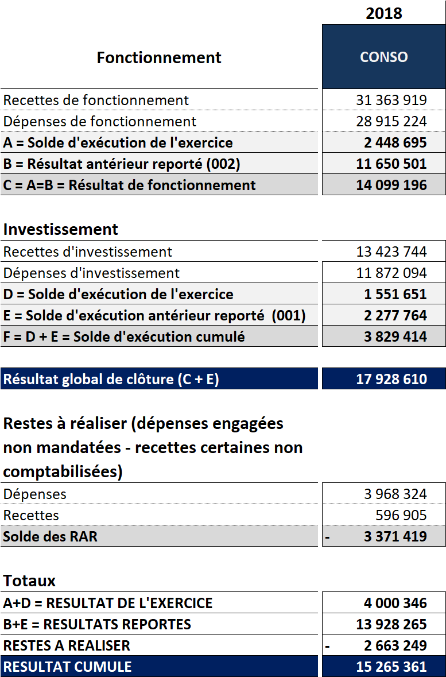
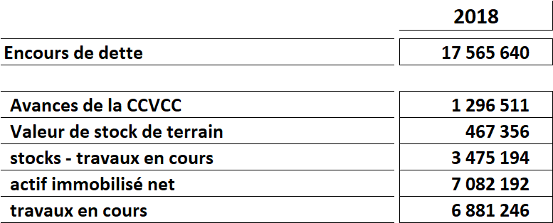
3. La situation budgétaire et financière de la CCVCC en 2018
Résultats budgétaires 2018 provisoires de la CCVCC : un excédent global très important qui constitue un atout pour les prochaines années (consolidation tous budgets)
Le résultat global, tous budgets confondus, atteint 17,9 M€ soit l’équivalent de 5 mois de dépenses totales (investissement + fonctionnement)
La dette de la CCVCC atteint 17,6 M€, montant élevé en € et € par habitant, mais à relativiser compte tenu des actifs que possède la CC (terrains, biens loués à titre onéreux et travaux en cours), dont l’actif est comptabilisé au total pour un montant équivalent.
Notes:
12

Slide 13
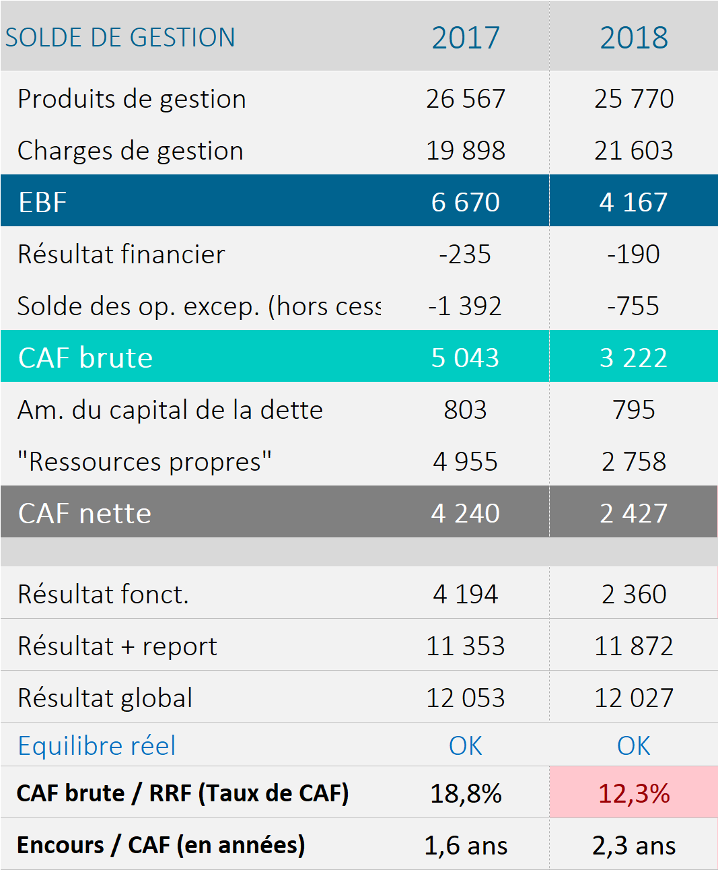
3. La situation budgétaire et financière de la CCVCC en 2018
Résultats budgétaires 2018 provisoires de la CCVCC : des ratios financiers excellents malgré leur diminution par rapport à 2017
Les soldes de gestion sont très bons: CAF nette de plus de 2,4 M€ (niveau des investissements annuels que la CC peut financer par autofinancement)
Le niveau d’endettement est faible (2,3 années)
Notes:
13

Slide 14
3. Une prospective financière de la CCVCC 2019-2024
  La réforme de la dotation d’intercommunalité pour la CCVCC
    La suppression de la bonification pour les CC à FPU = effet négatif (la CCVCC percevait la bonification)
    Une fusion des enveloppes des différentes catégories d’EPCI = effet légèrement négatif (la réforme bénéficie plutôt aux CC en fiscalité additionnelle)
    L’ajout d’un critère revenu imposable par habitant dans le calcul de la dotation de péréquation = effet positif (compte tenu des caractéristiques de la CCVCC)
    Prise en compte progressive des redevances ASSt (2020 puis EAU POTABLE (2026) dans le CIF = effet négatif car la CCVCC sera pénalisée par rapport aux autres EPCI qui auront eu ces transferts
    Une évolution des garanties d’évolution (une dotation par habitant ne peut baisser de plus de 5% et ne peut augmenter de plus de 10% sauf changement de catégorie ou transformation) = effet négatif (la CCVCC voit son gain étalé dans le temps)
    Pour la CCVCC : hausse de la dotation par habitant de 10% en 2019 … au-delà de 2019, la hausse sera minorée en raison du non transfert de l’assainissement en 2020
Une données prospective : la dotation d’intercommunalité
Un impact global positif =
La dotation d’intercommunalité pourrait ainsi passer de 729 k€ à 802 k€ de 2018 à 2019
et potentiellement plus de 1 000 k€ en 2023
Sans l’impact de l’assainissement
Notes:
14

Slide 15
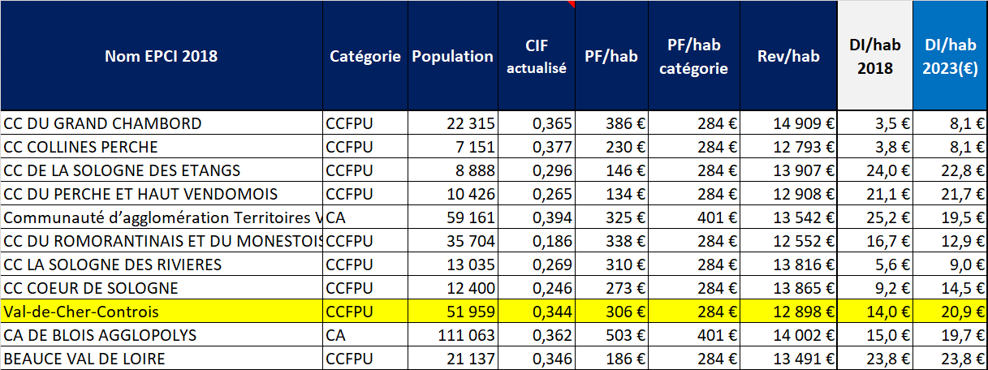
3. Une prospective financière de la CCVCC 2019-2024
La dotation d’intercommunalité
  La réforme de la dotation d’intercommunalité – impacts pour les EPCI du Loir et Cher (simulation) : des situations et des impacts divers selon les EPCI
Simulations réalisées en nov. 2018 (il s’agit ici d’ordres de grandeurs ne tenant pas compte des évolutions des EPCI au 1er janvier 2019)
Impact de l’assainissement en 2020 non pris en compte
Notes:
15

Slide 16
3. Une prospective financière de la CCVCC 2019-2024
Hypothèses prospectives – l’année 2019 :
L’année 2019 va être impactée par des éléments qui vont avoir un effet combiné négatif :
Des facteurs conjoncturels :
  Une diminution de la subvention à l’EPIC liée aux modalités de perception de la taxe de séjour (impact +250 k€ en 2019 mais -200 k€ en 2020)
  Des versements exceptionnels de subventions en 2019 : +2 450 k€ (mais baisse de 1 900 k€ en 2020) – zone de St Georges (mécanisme similaire à celui d’autres ZAE – 1 750 k€), aide à l’accueil de médecins en particulier (200 k€), aide à l’apprentissage (500 k€)
  D’autres dépenses (aires d’accueil des gens du voyage, 280 k€)
Des facteurs plus structurels :
  Une dynamique fiscale limitée, notamment pour la fiscalité économique
    CVAE (cotisation sur la valeur ajoutée des entreprises) : -1% en 2018, -3% anticipés pour 2019
    TASCOM (taxe sur les surfaces commerciales) : -17% en 2018 (correction des bases d’imposition), et dans le futur ?
    IFER : -0,5% en 2018, risque significatif lié aux stockage de gaz (risque = 500 k€),
    Perte de CFE : fin de la compensation pour perte de bases en 2019 (-85 k€ en 2019, -270 k€ en 2020)
  L’inconnue de la suppression de la taxe d’habitation : une probable perte de dynamique de ressources et un risque – compensation (nature et évolution de cette compensation, encore inconnues)
  La compétence GEMAPI :
    Une évolution certaine et forte des dépenses (compte tenu des enjeux sur le territoire de la CCVCC) - Une contrainte : la taxe doit être instaurée avant le 1er octobre pour être perçue l’année suivante, mais le produit peut être voté jusqu’au 15 avril de l’année
    Enjeu 2019-2020 : si une forte de hausse des dépenses se produit, n’est il pas nécessaire de pouvoir y faire face en ayant instauré la taxe avant le 1er octobre 2019 ?
Notes:
16

Slide 17
3. Une prospective financière de la CCVCC 2019-2024
Hypothèses prospectives
Dépenses 2018-19: +2,35 M€
Recettes 2018-19 : -0,7 M€
Equilibre 2018
Equilibre 2019
Charges à caractère général (2,6)
Fiscalité (20,6)
Charges à caractère général (3)
Fiscalité (20,5)
Personnel (3)
Personnel (3,2)
Subventions (2,3)
Subventions (4,45)
Reversements de fiscalité (14,2)
Reversements de fiscalité (13,8)
Dotations et participations (4,1)
Dotations et participations (4)
Autres charges (1,9)
Résultat sur l’année 2018 : +2,36 M€
Autres (1,7)
Autres charges (1,9)
Autres (1,1)
Résultat reporté de fonctionnement (11,9)
Résultat reporté de fonctionnement (11,7)
Résultat simulé 2019 :
-0,75 M€
Notes:
17

Slide 18
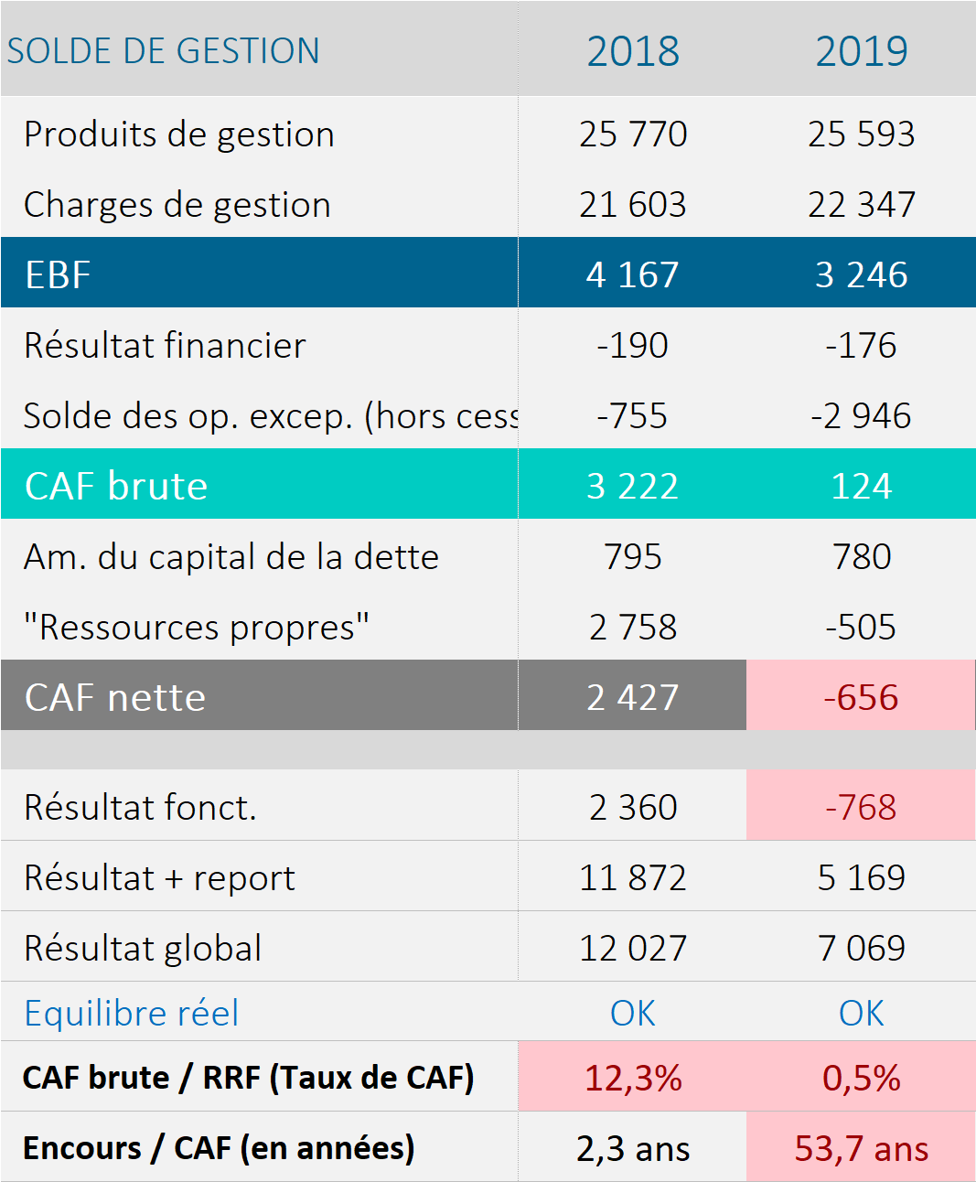
3. Une prospective financière de la CCVCC 2019-2024
Les résultats des simulations
Sur la base des hypothèses établies, la CCVCC se trouve en 2019 dans une situation paradoxale
  Des excédents budgétaires encore très importants, liés aux résultats des années passées
  Des ratios très dégradés
Légère baisse des ressources (hausse des dotations, hausse des taxes « ménages » atonie de la fiscalité économique)
Baisse de l’EBF
Hausse des charges courantes (subventions, charges à caractère général, charges de personnel)
Baisse de la CAF
Forte hausse des subventions exceptionnelles, baisse des produits exceptionnels
La CAF nette devient fortement négative (malgré la baisse du remboursement de dette)
Les résultats de fonctionnement et globaux demeurent largement positifs grâce aux résultats reportés
Le ratio dette / CAF dépasse largement le seuil d’alerte (15 ans) – réseau d’alerte (Osiris)
Notes:
18

Slide 19
3. Une prospective financière de la CCVCC 2019-2024
Hypothèses prospectives
La programmation pluriannuelle des investissements et des projets
  La PPI a été actualisée sur la base des données connues : sont intégrés les projets lancés ou envisagés
  Certains d’entre eux génèrent un impact en investissement et, pour certains, en fonctionnement ; d’autres projets ne génèrent qu’un impact en fonctionnement (ponctuel ou récurrent)
  Il peut s’agir de projets dont le niveau d’engagement peut être variable (engagés ou non sur le plan juridique)
  Liste des projets et actions envisagés : (les pages suivantes détaillent les principaux projets et actions, sur la base des données transmises par la CCVCC)
Notes:
19

Slide 20
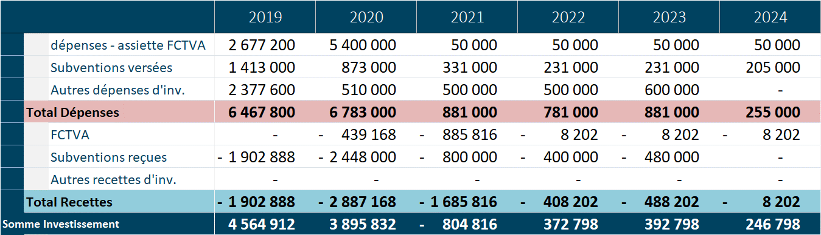
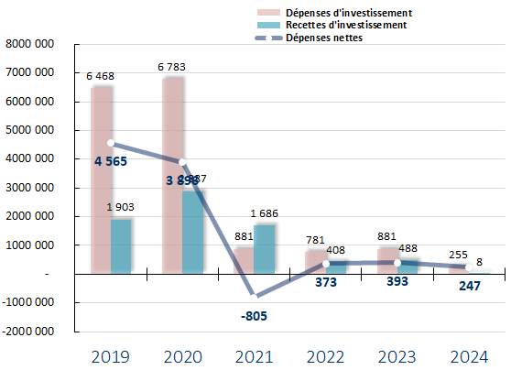
3. Une prospective financière de la CCVCC 2019-2024
Hypothèses prospectives
La programmation pluriannuelle des investissements et des projets : synthèse par nature / par projet
Besoin de financement = dépenses – recettes d’investissement (si les recettes sont supérieures aux dépenses = excédent de financement)
Notes:
20

Slide 21
3. Une prospective financière de la CCVCC 2019-2024
Hypothèses prospectives
La programmation pluriannuelle des investissements et des projets : synthèse par nature / par projet
Besoin de financement = dépenses – recettes d’investissement (si les recettes sont supérieures aux dépenses = excédent de financement)
Notes:
21

Slide 22
3. Une prospective financière de la CCVCC 2019-2024
Focus sur le FPIC – droit commun et méthodes dérogatoires
 | Droit commun | Dérogatoire 1 | Dérogatoire 2
Entre CC et communes | En fonction du CIF (35,65% en 2018, 34,4% en 2019) = 454 k€ pour la CC / 865 k€ pour les communes | + ou – 30% par rapport au droit commun Entre 318 et 590 pour la CC (ce qui induit pour les communes : entre 1 001 et 529 k€) | Libre
Entre communes | En fonction de l’insuffisance de potentiel financier par habitant | + ou – 30% par rapport au droit commun En fonction de 3 critères énoncés par la loi : population, revenu moyen, potentiel fiscal ou financier + d’autres critères le cas échéant | Libre
En l’absence de délibération
Majorité des 2/3 du conseil de la CC
Majorité des 2/3 du conseil de la CC + unanimité des communes
OU unanimité du conseil de la CC
Notes:
22

Slide 23
3. Une prospective financière de la CCVCC 2019-2024
Focus sur le FPIC – droit commun et méthodes dérogatoires
Le FPIC constitue un supplément de ressources pour le territoire : 1 319 k€ en 2018
  Ce montant global ne devrait pas varier de façon significative (peu de changement des périmètres intercommunaux)
  La baisse du CIF (en lien avec la hausse des attributions de compensation) induit une diminution de la part reversée à la CC dans le cadre du droit commun
Le versement en 2018 de la totalité du FPIC aux communes était rendu possible par les marges de manœuvre de la CCVCC… ce versement s’ajoutant aux fonds de concours et à la dotation de solidarité communautaire = gain de 922 k€ pour les communes (supplément de FPIC + DSC)
En 2019, l’évolution de la situation budgétaire et financière de la CCVCC doit conduire à réévaluer cette stratégie :
  Peut il être envisageable de continuer de verser la totalité du FPIC aux communes alors que les ratios financiers de la CCVCC évoluent très fortement en 2019, notamment pour des raisons conjoncturelles ?
  Quel reversement à la CCVCC ?
  Comment répartir le FPIC des communes en respectant l’équilibre entre les parties du territoire ?
Notes:
23

Slide 24
3. Une prospective financière de la CCVCC 2019-2024
Focus sur la compétence GEMAPI et ses modalités de financement
La CCVCC a supporté ces charges à partir de 2018
Une partie de ces charges ont été financées par les communes au travers de la diminution des attributions de compensation
La CCVCC n’a pas instauré la taxe GEMAPI en 2018 ni pour 2019
La question se pose quant aux modalités de financement de la compétence à partir de 2020 :
  Risque de voir les dépenses fortement augmenter mais aucune information sur cette évolution potentielle
  Caractère particulier de 2020 : si les dépenses augmentent fortement, la CCVCC ne pourra voter un produit de la taxe que si elle a instituée la taxe avant le 1er octobre 2019
  Si elle instaure la taxe, cela ne signifie pas qu’elle devra voter un produit au printemps 2020
Rappel concernant la taxe GEMAPI :
  La CCVCC vote un produit attendu
  Cette taxe est supportée par les contribuables de la taxe d’habitation, des taxes foncières et de la cotisation foncière des entreprises
  Ce sont les services fiscaux qui calculent les taux qui, assis sur ces quatre taxes, permettant d’obtenir ce produit attendu.
  Le produit est réparti entre les quatre taxes au prorata de chacun dans le produit global perçu sur le territoire par la CCVCC, les éventuels syndicats et les communes.
La suppression de la taxe d’habitation aura pour effet de modifier la répartition de cette taxe entre les différents impôts locaux (report de la part de TH sur les autres taxes)
Notes:
24

Slide 25
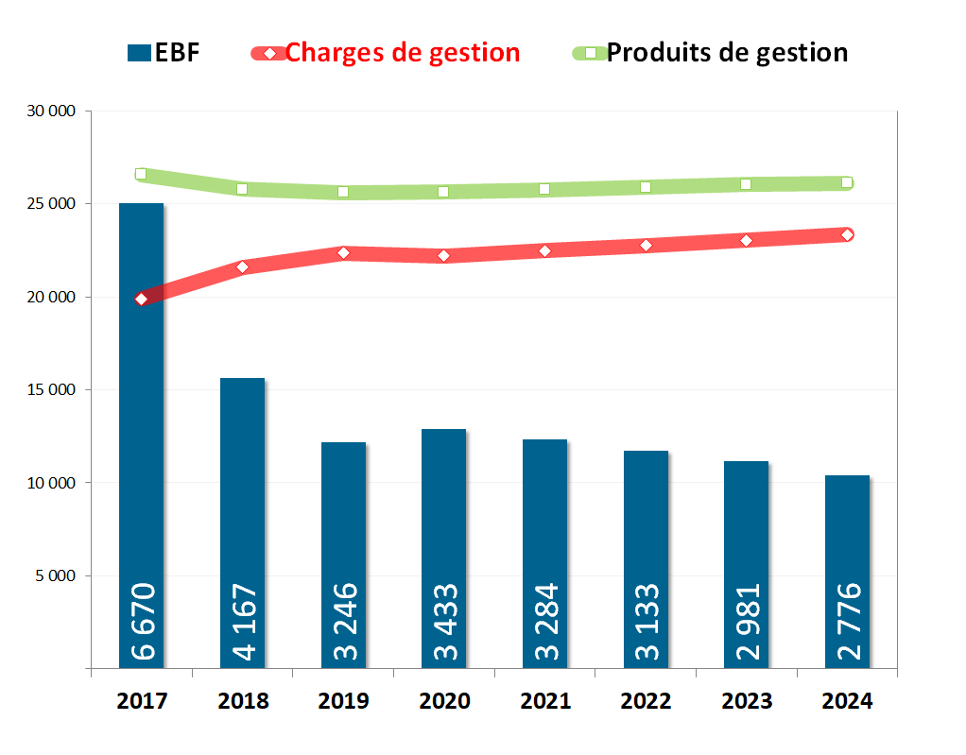
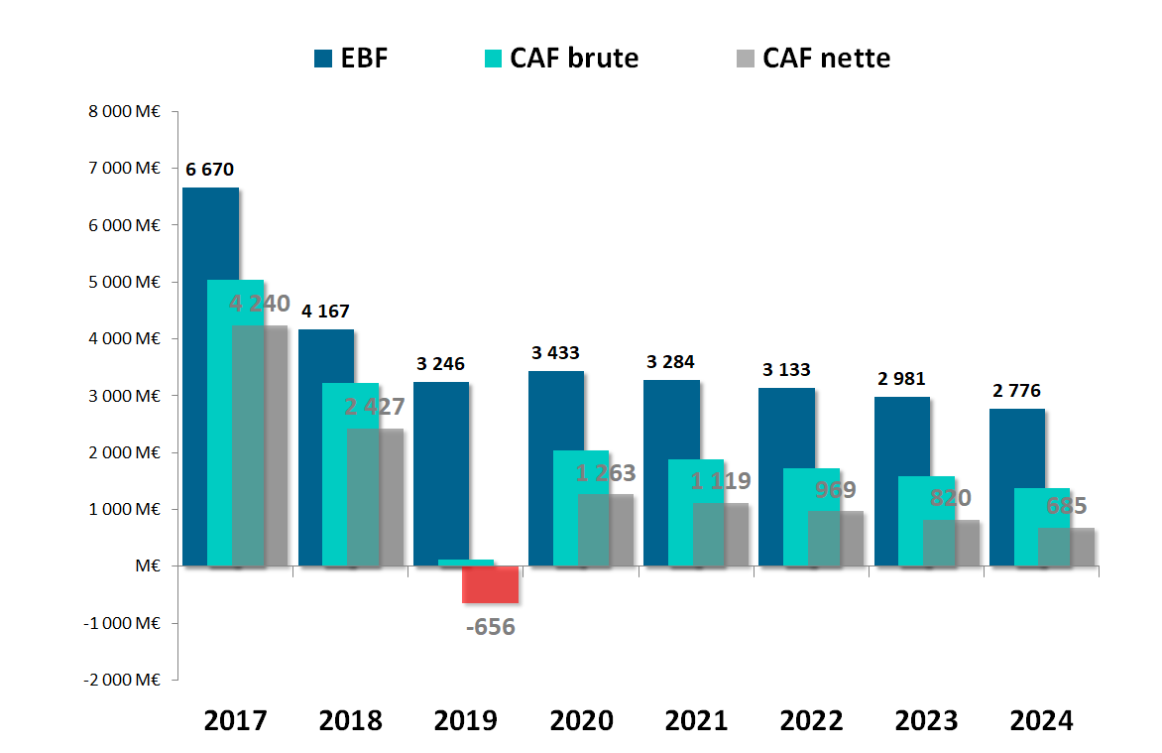
3. Une prospective financière de la CCVCC 2019-2024
Les résultats des simulations
La situation de la CCVCC s’améliore nettement dès 2020… ses marges de manœuvre se réduisant graduellement (précision : aucun emprunt contracté)
  Sans une hausse des dépenses GEMAPI (ou si cette hausse est financée par la taxe GEMAPI)
  Sans reversement de FPIC à la CCVCC, mais aussi sans versement aux communes d’une dotation de solidarité communautaire
  Sur la base des hypothèses formulées
Notes:
25

Slide 26
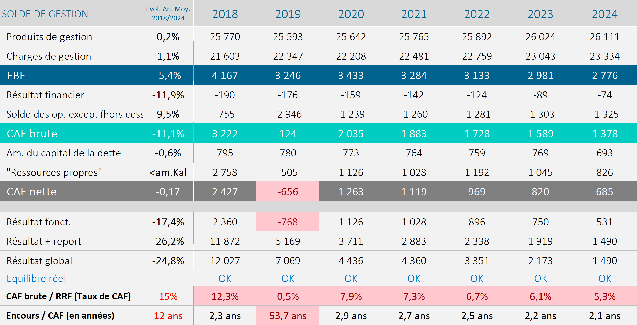
3. Une prospective financière de la CCVCC 2019-2024
Les résultats des simulations
Notes:
26

Slide 27
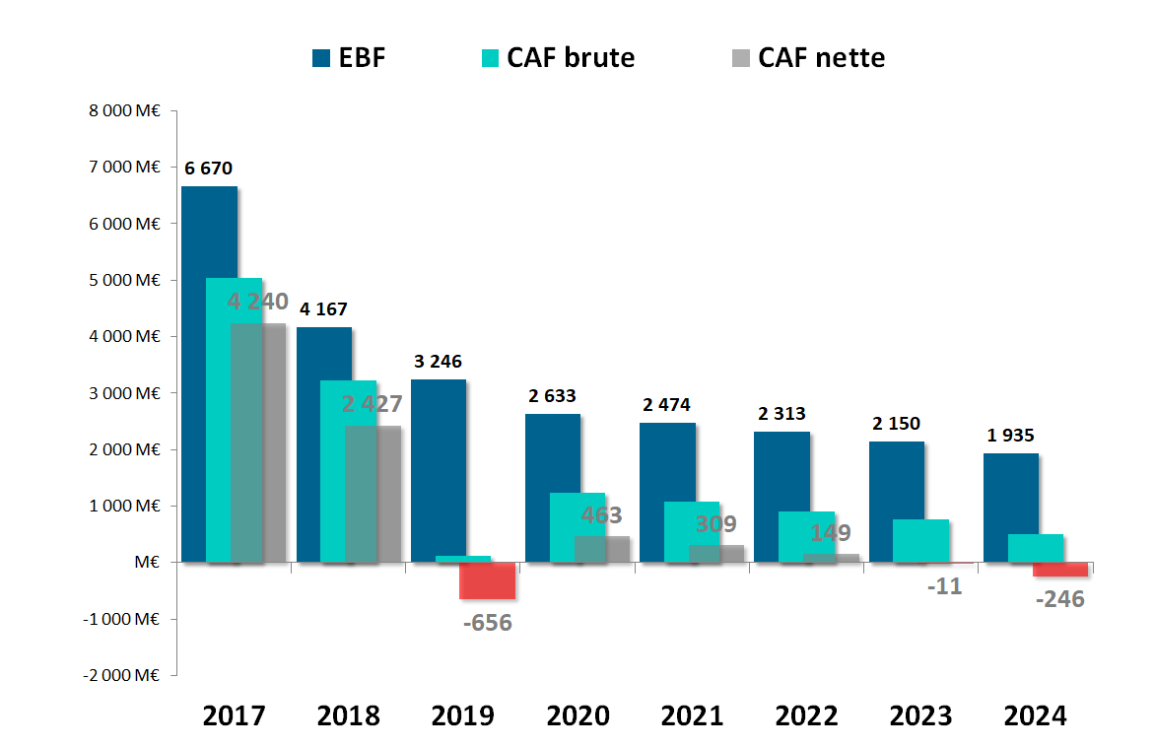
3. Une prospective financière de la CCVCC 2019-2024
Les résultats des simulations
Une variante : l’impact d’une baisse des IFER (-300 k€) et d’une hausse des dépenses GEMAPI (+500 k€ - hypothèse d’école) à compter de 2020, sans mise en place de la taxe
Dans cette hypothèse, la CCVCC ne dispose d’aucune marge de manœuvre à horizon 2024 : CAF nette négative.
Notes:
27

Slide 28
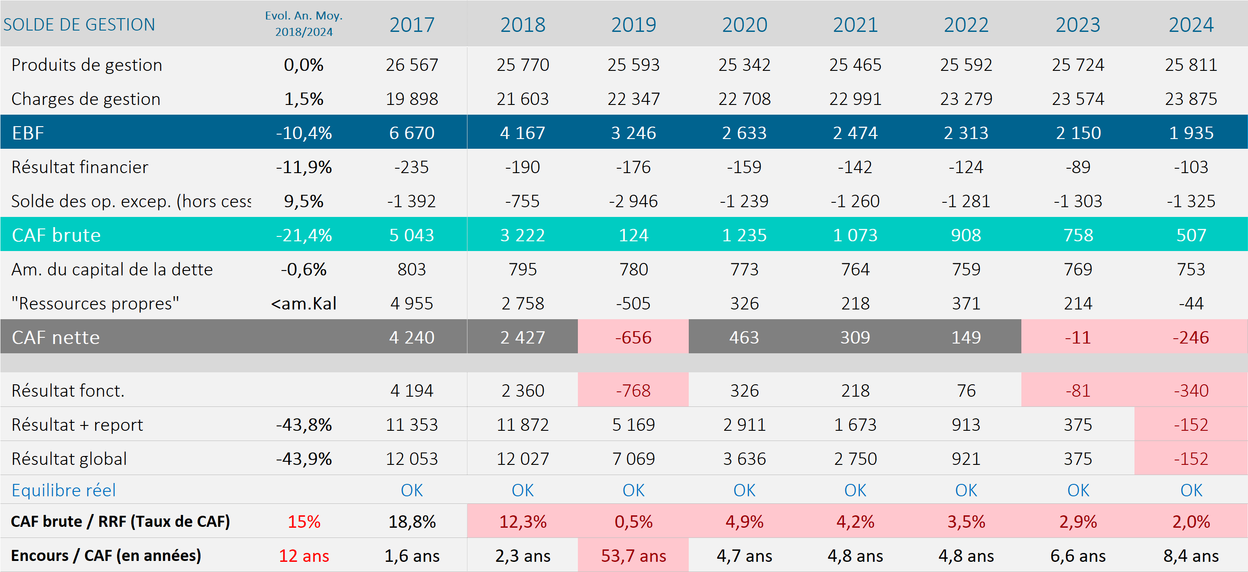
3. Une prospective financière de la CCVCC 2019-2024
Les résultats des simulations
Une variante : l’impact d’une baisse des IFER (-300 k€) et d’une hausse des dépenses GEMAPI (500 k€ - hypothèse d’école) à compter de 2020, sans mise en place de la taxe
Notes:
28

Slide 29
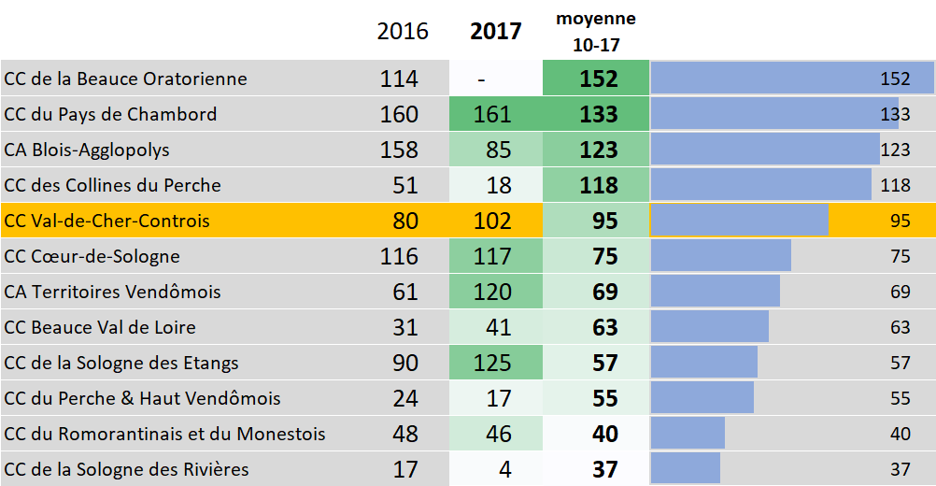
3. Une prospective financière de la CCVCC 2019-2024
Une analyse comparée avec les autres EPCI du Loir et Cher : les dépenses d’équipement par habitant)
Données DGFIP 2016 et 2017
NB : un ratio ne peut à lui seul résumer une situation financière.
Notes:
29

Slide 30
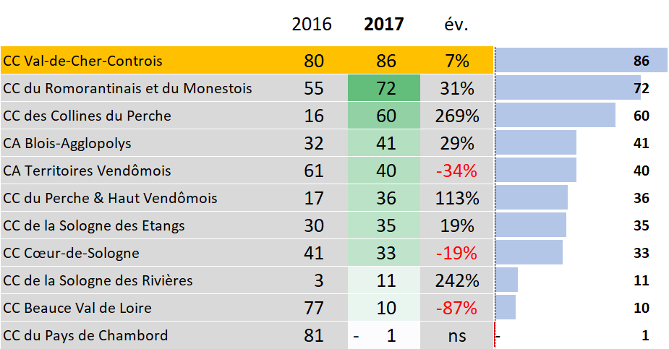
3. Une prospective financière de la CCVCC 2019-2024
Une analyse comparée avec les autres EPCI du Loir et Cher : la CAF nette / habitant
Données DGFIP 2016 et 2017
NB : un ratio ne peut à lui seul résumer une situation financière.
Notes:
30

Slide 31
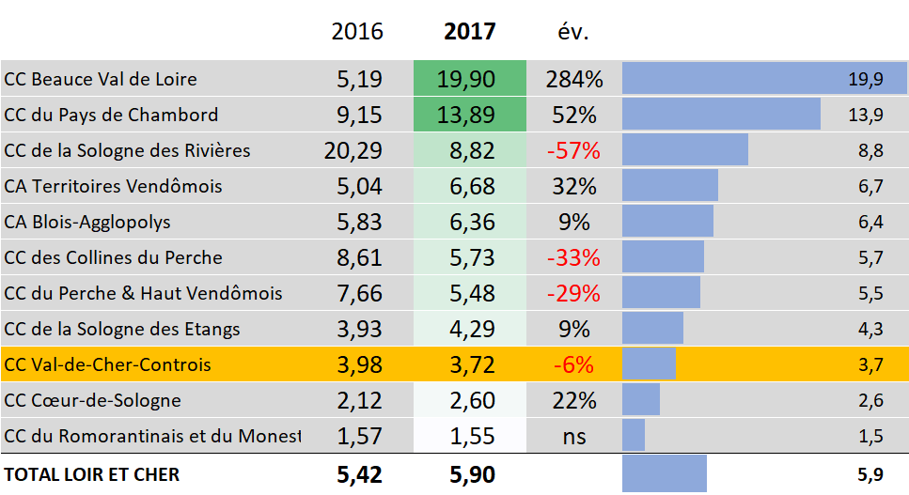
3. Une prospective financière de la CCVCC 2019-2024
Une analyse comparée avec les autres EPCI du Loir et Cher : la dette / CAF (en années)
Données DGFIP 2016 et 2017
NB : un ratio ne peut à lui seul résumer une situation financière.
Notes:
31

Slide 32
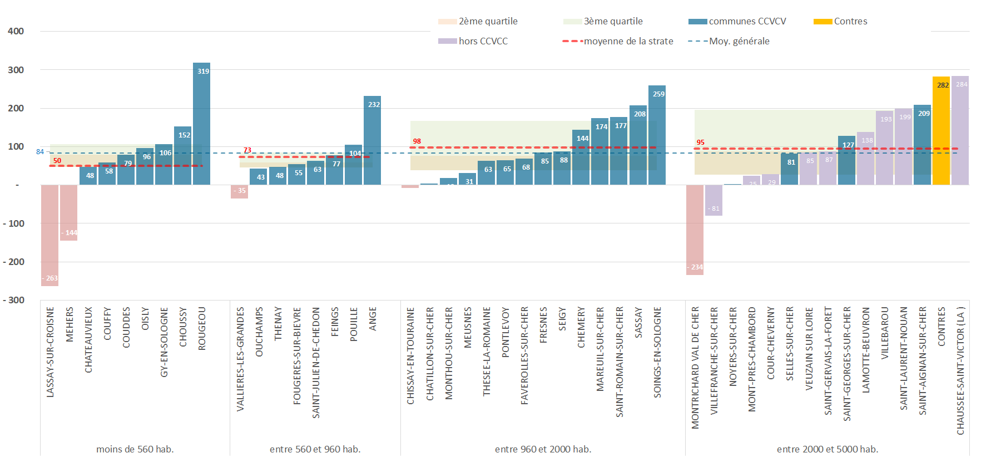
3. Une prospective financière de la CCVCC 2019-2024
La situation financière comparée des communes de la CCVCC : la CAF nette (en € par habitant)
Données DGFIP 2017
NB : un ratio ne peut à lui seul résumer une situation financière.
Notes:
32

Slide 33
5. Les orientations budgétaires de la CCVCC en 2019
Au regard des orientations budgétaires, la CCVCC devra fixer :
Ses objectifs concernant :
  L’évolution des dépenses de fonctionnement, exprimées en valeur et en comptabilité générale de la section de fonctionnement
  L’évolution de son besoin de financement annuel calculé comme les emprunts minorés des remboursements de dette
  Ces éléments prennent en compte les budgets principaux et l’ensemble des budgets annexes
L’évolution moyenne constatée entre 2016 et 2017 pour le bloc communal s’est montée à 1,4%
L’objectif national fixé par l’Etat pour l’évolution des dépenses de fonctionnement des collectivités locales est de 1,2%
Pour ce qui concerne la CCVCC, ces objectifs se déclinent de la manière suivante :
  Evolution des dépenses de fonctionnement (budget principal uniquement)
  Evolution du besoin de financement - budget principal (prospective)
Notes:
33

Slide 34
5. Les orientations budgétaires de la ccVCC en 2019
Au regard des orientations budgétaires, voici quelques données relatives à la structure de la dette de la CCVCC, sur la base des données à fin 2018 :
L’encours de la dette et l’évolution prévisionnelle du besoin de financement :
  L’encours de la dette de la CCVCC se monte au 31/12/2017 à 17 565 640 euros, se décomposant ainsi entre les différents budgets :
    Budget principal : 7 377 k€
    Budgets annexes : 10 188 k€
    Total : 17 566 k€
  La dette du budget principal représente 2,3 années d’autofinancement CAF calculée sur la base des comptes provisoires 2018).
Notes:
34

Slide 35
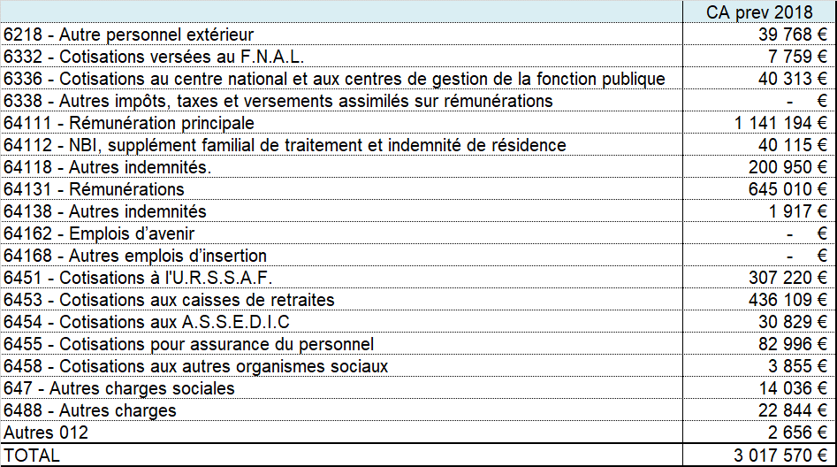
5. Les orientations budgétaires de la ccVCC en 2019
Au regard des orientations budgétaires, voici des données relatives aux effectifs et à la structure des charges de personnel :
Structure de la masse salariale 2018 (CA provisoire)
  Par nature de charges (budget principal)
  A noter :
    Au titre de son budget principal, la CCVCC a perçu des atténuations de charges à hauteur de 214,7 k€
Structure des effectifs au 1er janvier 2019
  Le temps de travail effectif des agents peut être très hétérogène
  La durée du travail de référence est de 35 heures par semaine
  Les effectifs de la CCVCC comptaient au 1/1/2019 :
    91 postes budgétaires mais 62,49 postes pourvus en ETP
    Dont : (en ETP)
    9,7 catégorie A
    18,2 catégorie B
    34,59 catégorie C
Notes:
35

